Slide 1
如何预置联系人？
主讲：陈聪

Slide 2
预置联系人
情况一：
预置联系人的数目不是特别多
代码分为两部分：
Part One：将预置的联系人插入到数据库中；
Part Two：保证预置联系人只读，无法被删除/编辑：
（在三个地方屏蔽对预置联系人进行编辑处理：联系人详情界面、联系人多选界面、新建联系人选择合并联系人时）

Slide 3
Part One
代码具体实现步骤：
N平台修改文件：
packages/apps/Contacts/SimProcessor/src/com/mediatek/simprocessor/ ：
SimServiceUtils.java
SimPresetContactsImportProcessorOdo.java
SimProcessorManager.java
BootCmpReceiver.java
N平台之前修改文件：
packages/apps/ContactsCommon/src/com/mediatek/contacts/simservice/ ：
SIMServiceUtils.java
packages/apps/Contacts/src/com/mediatek/contacts/simservice/ ：
PresetContactsImportProcessorVodfone.java
SIMProcessorManager.java
BootCmpReceiver.java

Slide 4

Part One
1.SimServiceUtils.java:定义：
+public static final int SERVICE_IMPORT_ODO_PRESET_CONTACTS = 5;
2.新建SimPresetContactsImportProcessorOdo.java：
（参考FAQ07470提供的方案进行code添加）
注意：
如果您不需要限制预置联系人的删除/编辑操作，加入Part One部分代码即可，在该文件中并去掉 “新增函数” 中的语句：contactvalues.put(RawContacts.IS_SDN_CONTACT, -2);

Slide 5
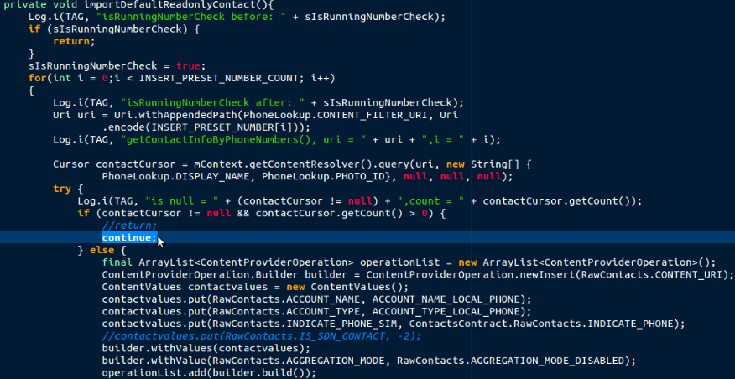
Part One
MTK提供的修改方案有一处判断有问题：
此处请替换为continue;否则查到数据库中有一个满足就不会继续插入，如果是极限操作比如正在操作时拔电池可能没导入的联系人会丢失。

Slide 6
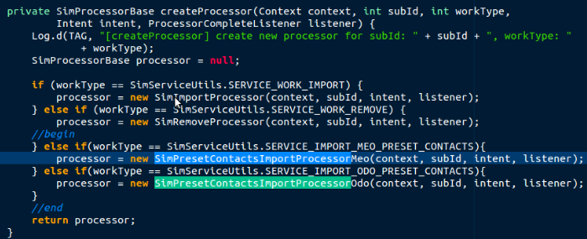
Part One
3.修改SimProcessorManager.java：
在createProcessor函数进行如下修改：

Slide 7
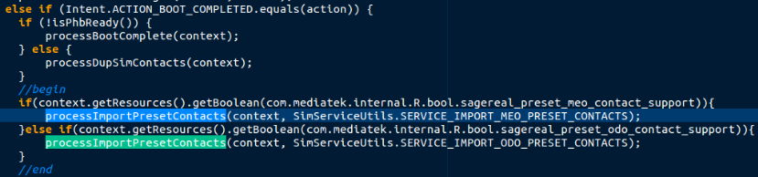
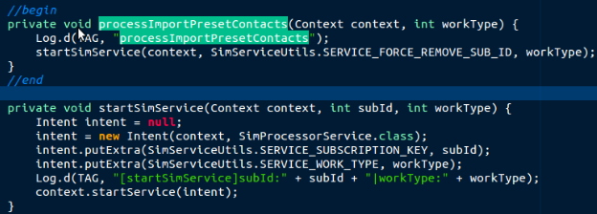
Part One
4.修改BootCmpReceiver.java：
开机广播接收后，进行startservice预置联系人

Slide 8
Part Two
Part Two：保证预置联系人只读，无法被删除/编辑
修改文件：
1. DefaultContactListAdapter.java
Path: packages/apps/ContactsCommon/src/com/android/contacts/common/list
configureOnlyShowPhoneContactsSelection函数中如下语句:
selection.append(Contacts.INDICATE_PHONE_SIM + "= ?");
selectionArgs.add("-1");
之后增加下面的代码
selection.append(" AND " + RawContacts.IS_SDN_CONTACT + " > -2");

Slide 9
Part Two
2. Contact.java
Path: packages/apps/ContactsCommon/src/com/android/contacts/common/model
增加如下函数:
//add for Preset Contacts
public boolean isReadOnlyContact() {
return mIsSdnContact == -2;
}

Slide 10
Part Two
3. ContactLoaderFragment.java
Path:packages/apps/contacts/src/com/android/contacts/detail
在isContactEditable函数新增:
public boolean isContactEditable() {
return mContactData != null && !mContactData.isDirectoryEntry() &&!mContactData.isSdnContacts()&& !mContactData.isInternationalDialNumber()&& !mContactData.isReadOnlyContact() ;
}

Slide 11
Part Two
4.ContactEntryListAdapter.java
Path:packages/apps/contactscommon/src/com/android/contacts/common/list
在文件最后增加以下代码:
public boolean showReadOnlyContact = true;
public void setShowReadOnlyContact(boolean canDelete) {
showReadOnlyContact = canDelete;
}

Slide 12
Part Two
5. ContactEntryListFragment.java
Path:packages/apps/contactscommon/src/com/android/contacts/common/list
添加代码:
protected boolean isInstanceOf ContactsMultiDeletionFragment(){
return false;
}
在onCreateLoader函数中,倒数第二句
mAdapter.configureLoader(loader, directoryId);
之前增加语句:
mAdapter.setShowReadOnlyContact(isInstanceOfContactsMultiDeletionFragment() ? false : true);
mAdapter.configureLoader(loader, directoryId);

Slide 13
Part Two
6.M之前：
ContactsMultiDeletionFragment.java
Path:packages/apps/Contacts/src/com/mediatek/contacts/list
添加代码:
protected boolean isInstanceOf ContactsMultiDeletionFragment(){
return true;
}

Slide 14
Part Two
M之后：
packages/apps/ContactsCommon/src/com/android/contacts/common/list/ContactEntryListAdapter.java
public boolean isSdnNumber(int position) {
if (partition >= 0) {
.......
if (cursor != null) {
//isSdnNumber = cursor.getInt(ContactQuery.IS_SDN_CONTACT) == 1; //注释该句
final long isSdn = cursor.getInt(ContactQuery.IS_SDN_CONTACT);
+if (isSdn == 1 || isSdn == -2) {
+ isSdnNumber = true;
+}
+Log.d(TAG, "[isSdnNumber] isSdn = " + isSdn + ",isSdnNumber = " +isSdnNumber); //add log
......
}
}
return isSdnNumber;
}

Slide 15
Part Two
7.MultiContactsBasePickerAdapter.java
Path:packages/apps/contacts/src/com/mediatek/contacts/list
在configureSelection函数最后的语句
loader.setSelection(selection.toString());
之前增加语句:
+if (!showReadOnlyContact ) {
+selection.append(" AND " + Contacts.IS_SDN_CONTACT + "=0");
+}
+loader.setSelection(selection.toString());

Slide 16
Part Two
8.AggregationSuggestionEngine.java
Path:packages/apps/contacts/src/com/android/contacts/editor
在loadAggregationSuggestions函数最后的语句
在语句:
sb.append(" AND " + Contacts.INDICATE_PHONE_SIM + "=-1");
之后添加:
sb.append(" AND " + Contacts.IS_SDN_CONTACT + "!=-2");

Slide 17
Part Two
9.JoinContactListAdapter.java
Path:packages/apps/contacts/src/com/android/contacts/list
函数:public void configureLoader(CursorLoader cursorLoader, long directoryId)
将:
loader.setSelection(Contacts._ID + "!=?"+" AND " +
Contacts.INDICATE_PHONE_SIM + "=-1");
修改为:
loader.setSelection(Contacts._ID + "!=?"+" AND " +
Contacts.INDICATE_PHONE_SIM + "=-1" + " AND " + Contacts.IS_SDN_CONTACT +
"!=-2");

Slide 18
Part Two
情况二：
预置联系人的数目比较多
大家可以参考：FAQ12935 预置联系人之Vcard预置联系人
描述：通过Vcard文件方式预置联系人，支持几乎所有联系人信息种类，包括联系人Name、Phone、Email、Avatar、Postal、Note、Website、Organization等

Slide 19


